Slide 1
OCL

Slide 2
Problem
UML kann Randbedingungen und Einschränkungen gar nicht oder schlecht ausdrücken

Slide 3
Ziele von OCL
genaue Beschreibung des Modells
Ausschluss unerwünschter Systemrealisierungen
OCL Syntax ähnlich zu Java
aber: OCL nur Spezifikationssprache, keine Programmiersprache

Slide 4
Constraints (Einschränkungen)
Constraints schränken bestimmte Aussagen ein
Modellierung von Randbedingungen
Konvention: Constraints sollen das Modell nicht verändern
Jeder Constraint ist einem Kontext zugeordnet (Klassen, Attribute, Methoden, etc.)

Slide 5
Arten von Constraints
Invariante
Sind zu jedem Zeitpunkt wahr
Notation inv:
Vor- und Nachbedingungen
Nur zum Zeitpunkt des Benutzens der Methode wahr
Notation pre: und post:

Slide 6
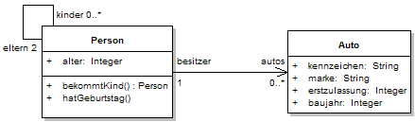
Beispiel
Das Alter einer Person ist nicht negativ
Context Person inv: self.alter >= 0
Eine Person ist jünger als ihre Eltern
Context Person inv: selv.eltern -> forAll(e | e.alter>self.alter)

